Slide 1
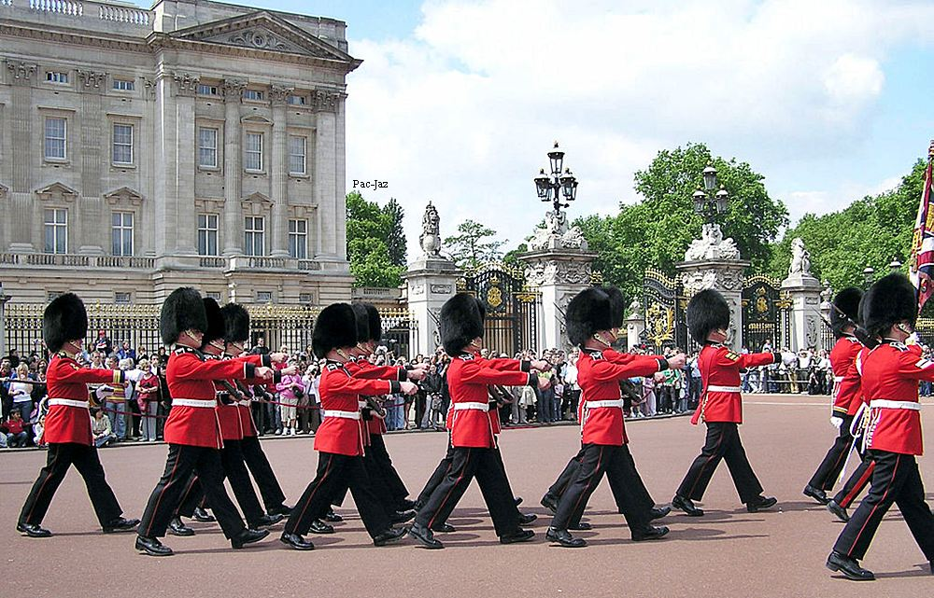

Palacio Buckingham

Slide 2
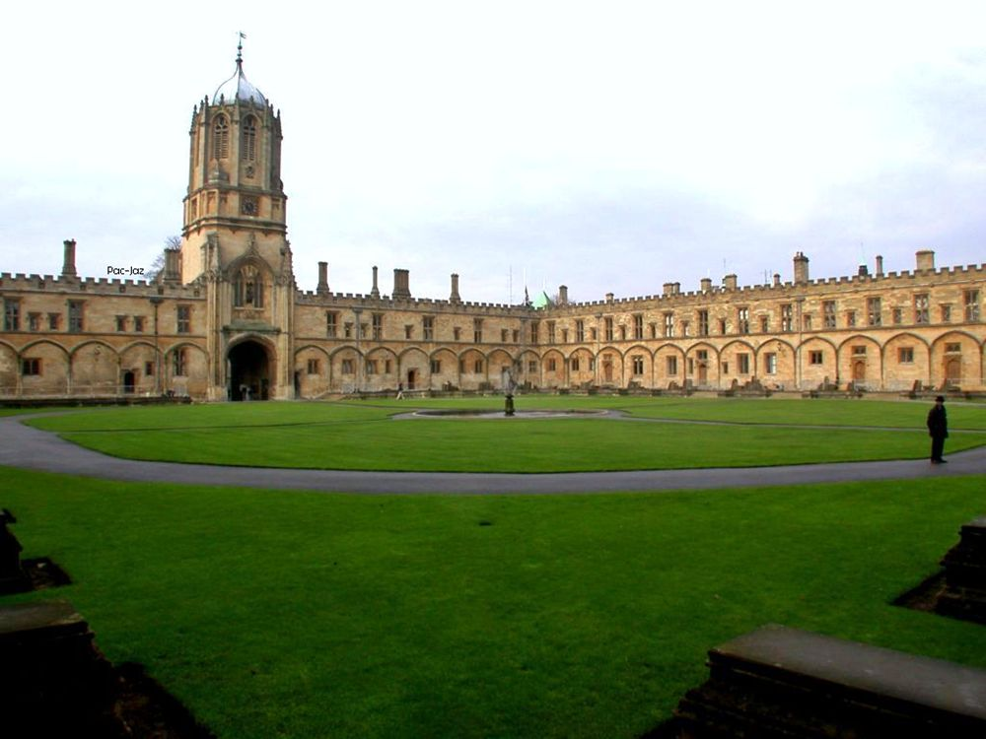
Oxford

Slide 3
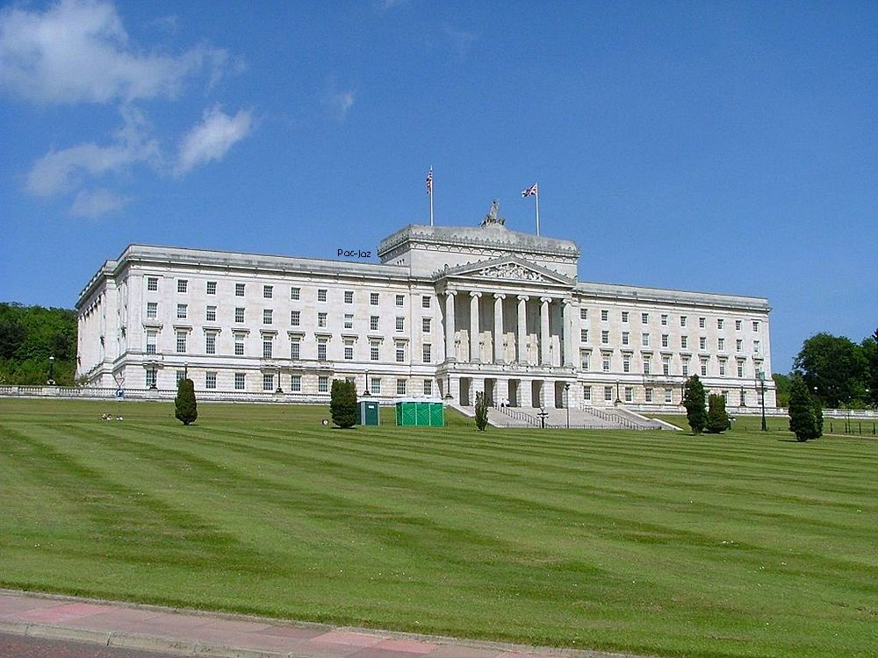
Parlamento Belfast

Slide 4
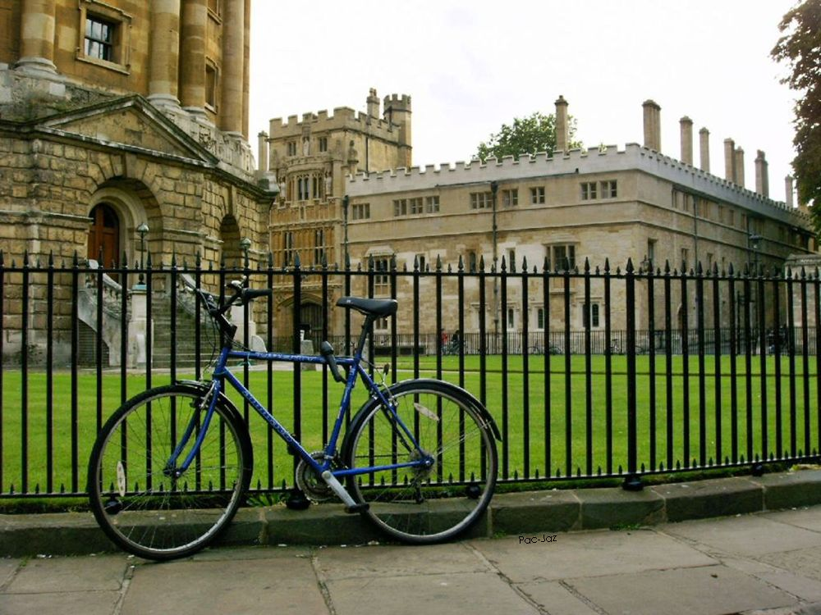
  Oxford

Slide 5
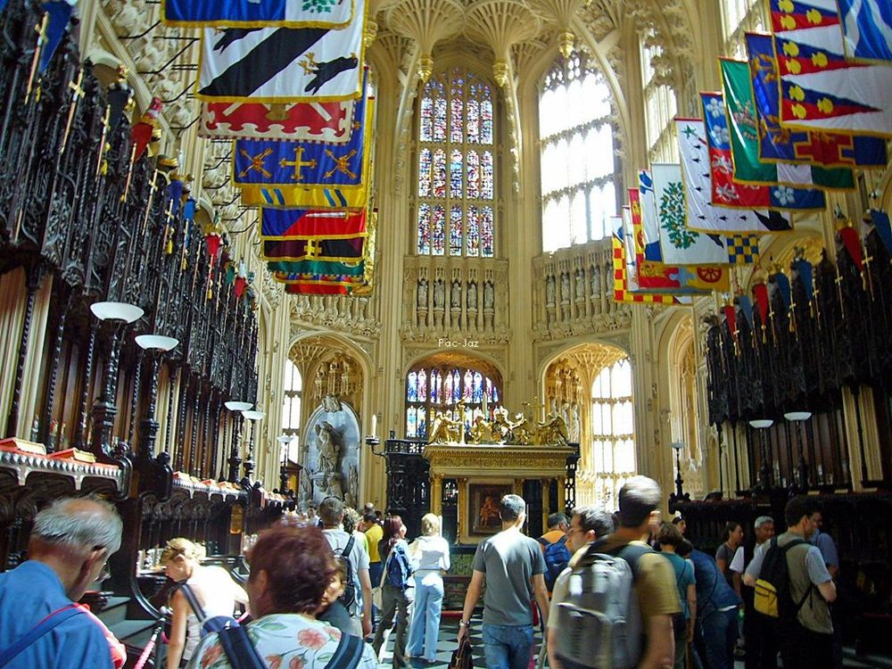
Abadía Westminster

Slide 6
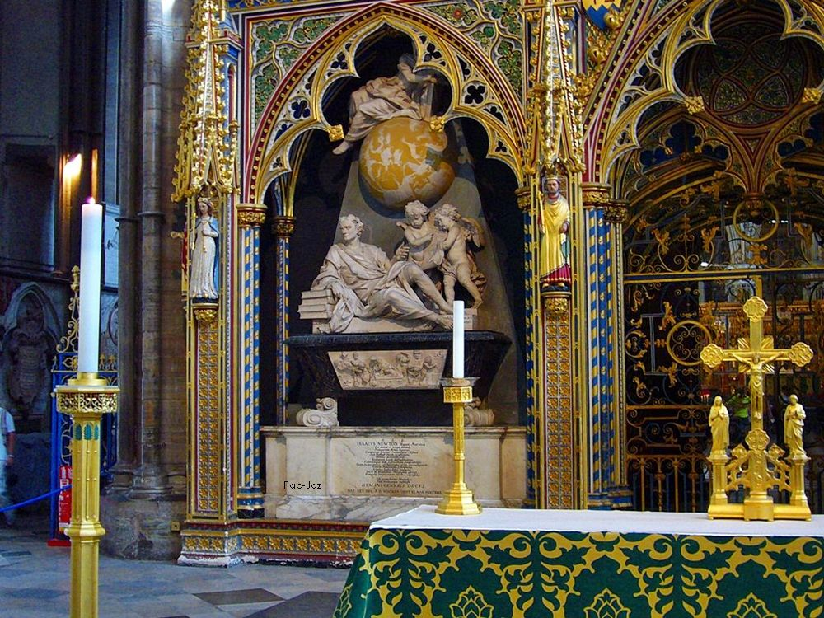
Abadía Westminster
Tumba Newton

Slide 7
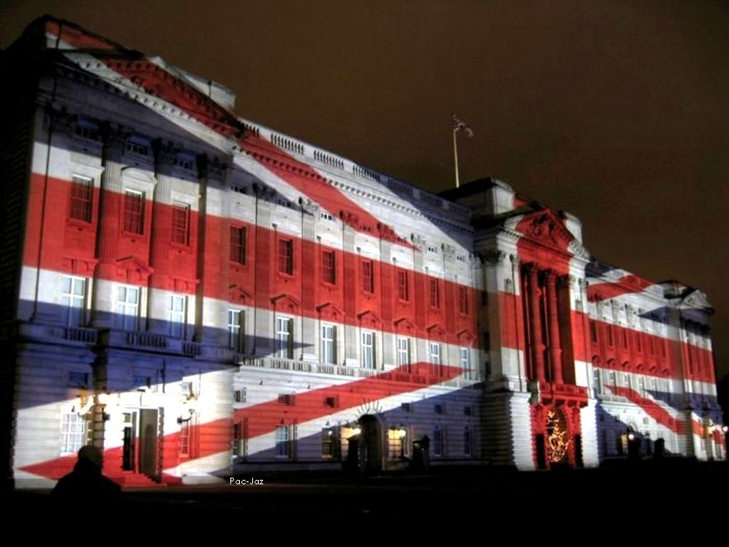
Bandera Inglesa en el Palacio de Buckingham

Slide 8
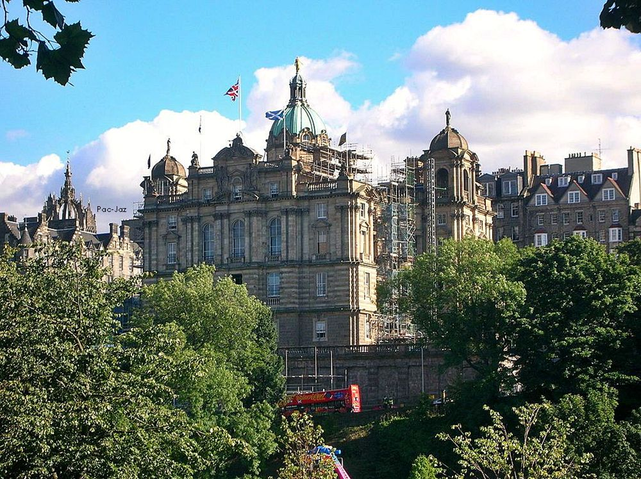
Edimburgo

Slide 9
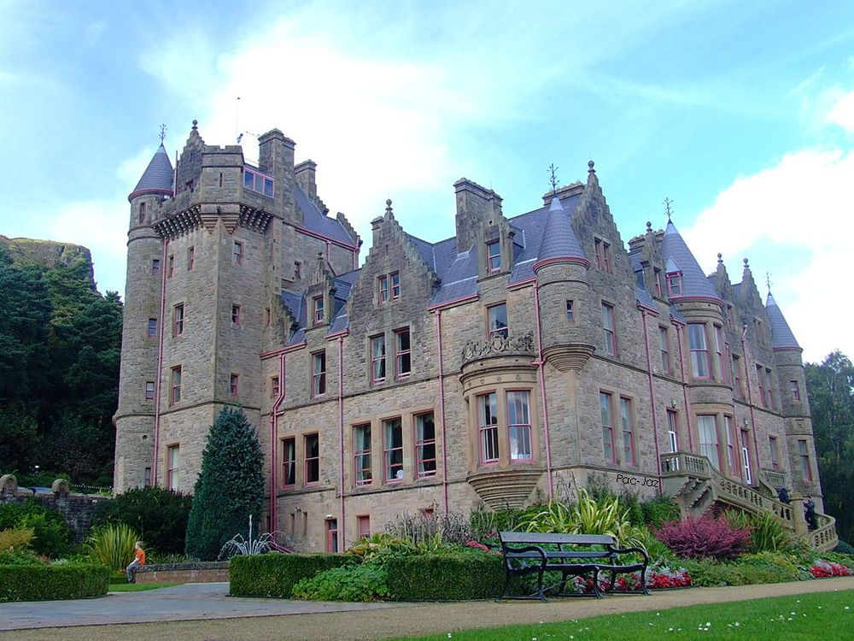
Castillo Belfast

Slide 10
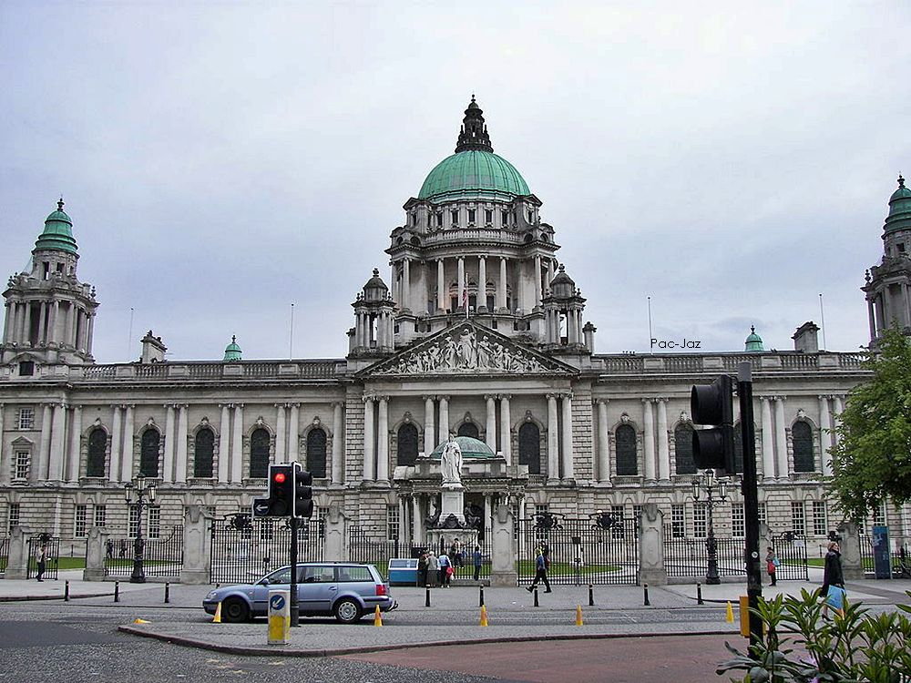
Belfast City Hall ayuntamiento

Slide 11
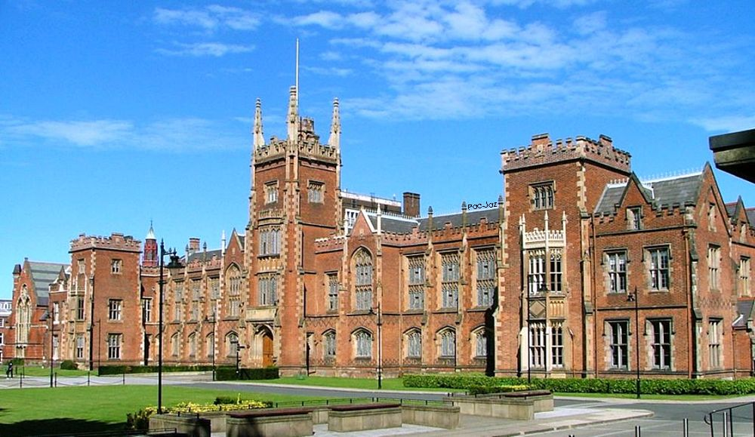
Belfast Queen’s University

Slide 12
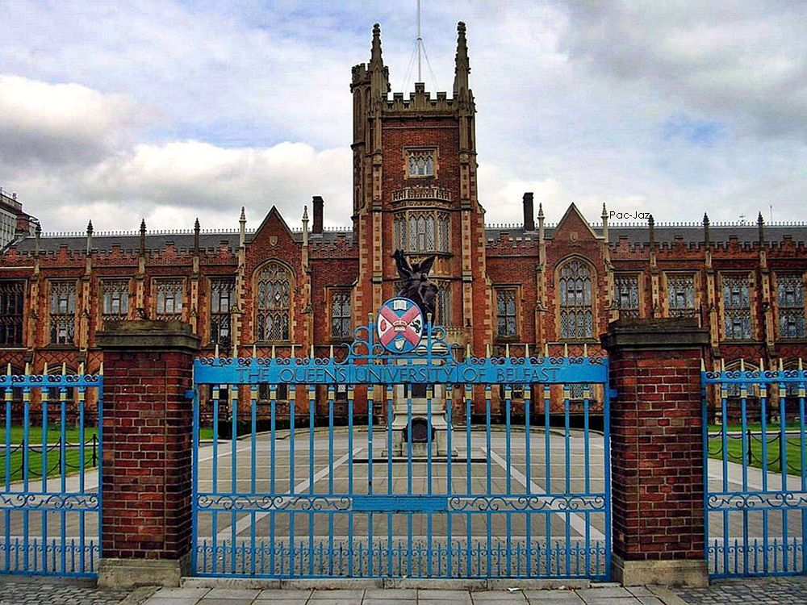
Belfast College

Slide 13
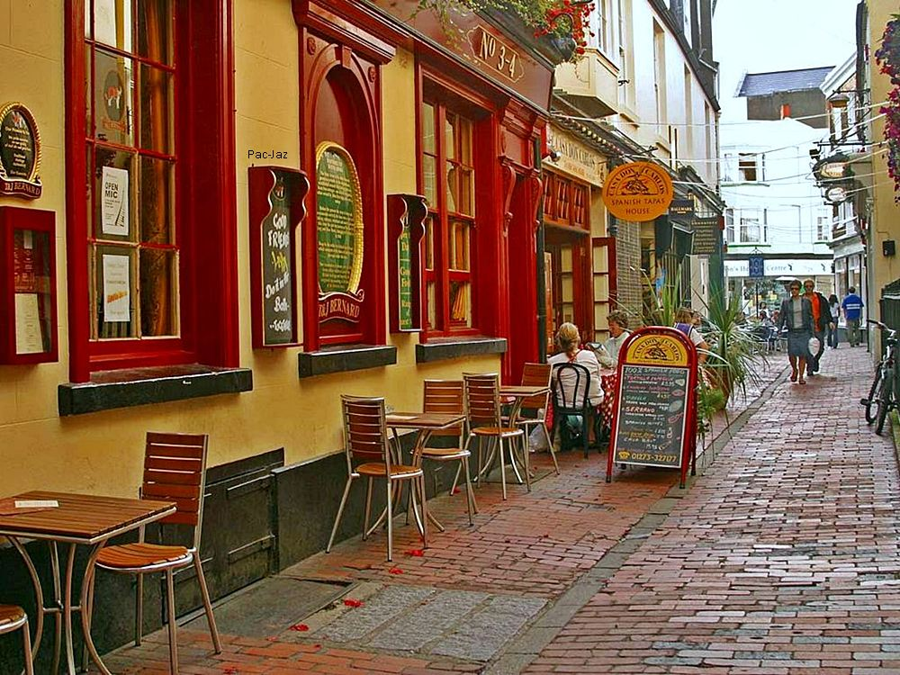
Brighton

Slide 14
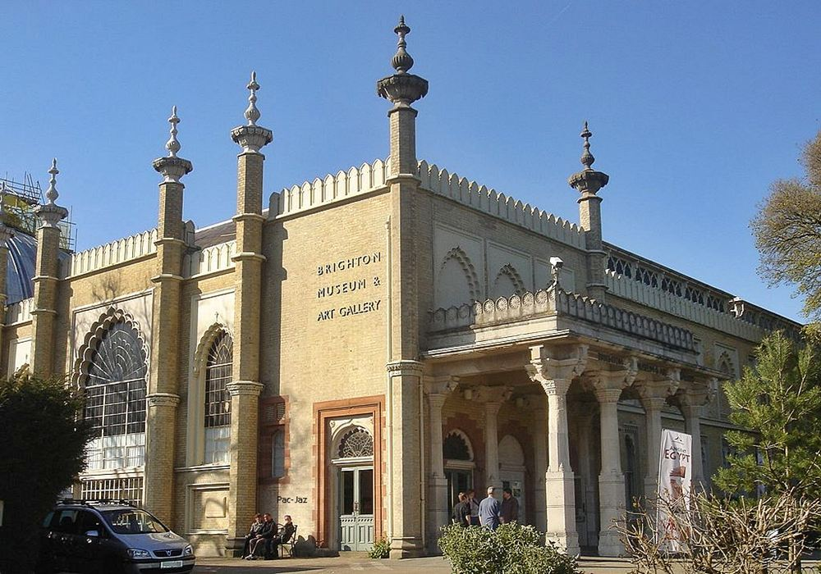
Brighton Museum
and Art Gallery

Slide 15
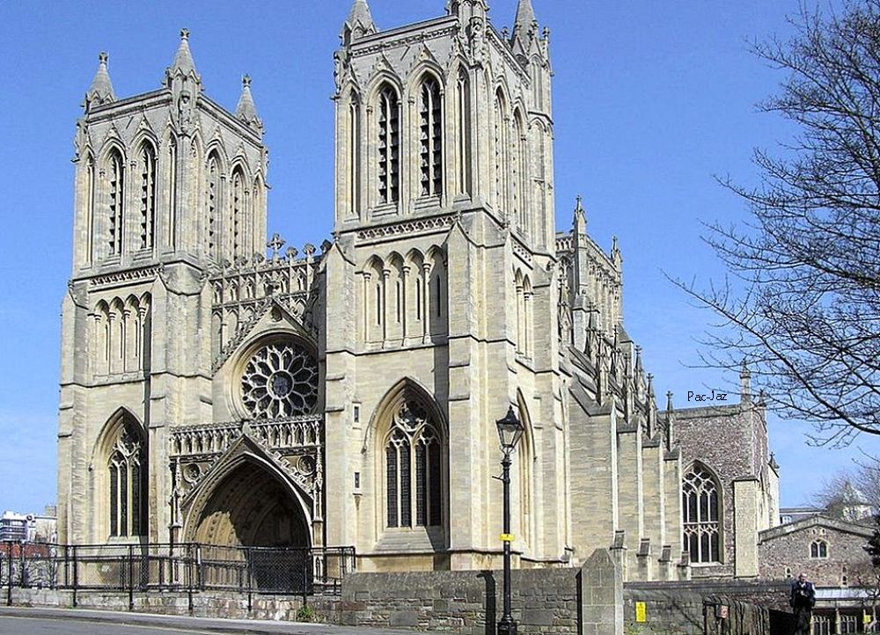
Catedral Bristol

Slide 16
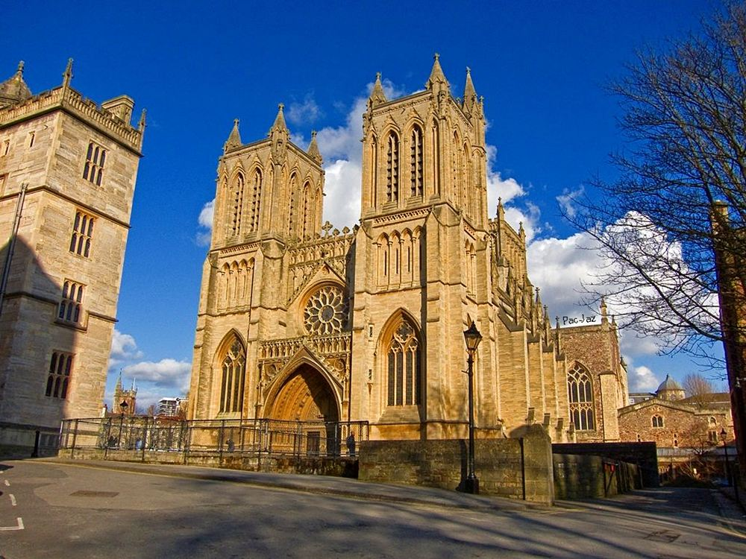
Catedral Bristol

Slide 17
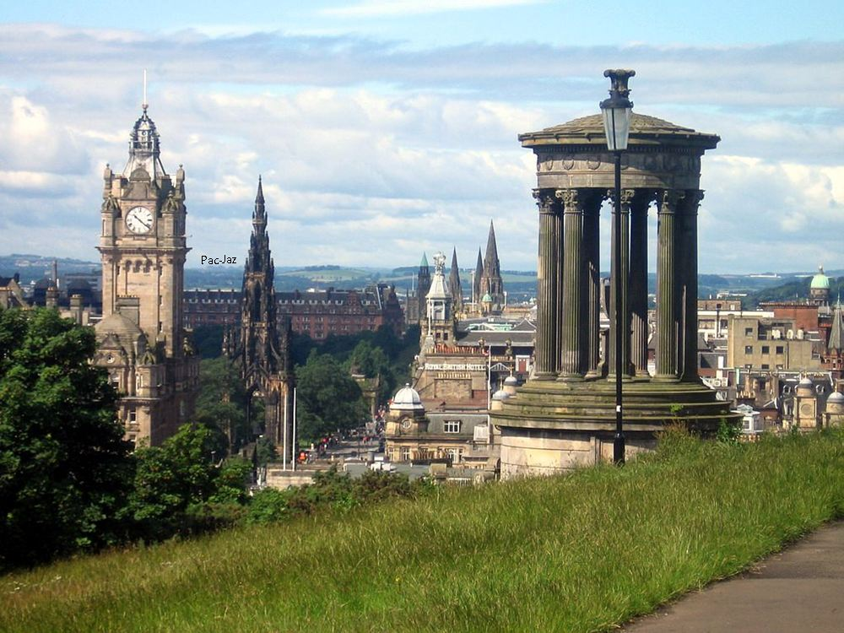
Calton Hill Edimburgo

Slide 18
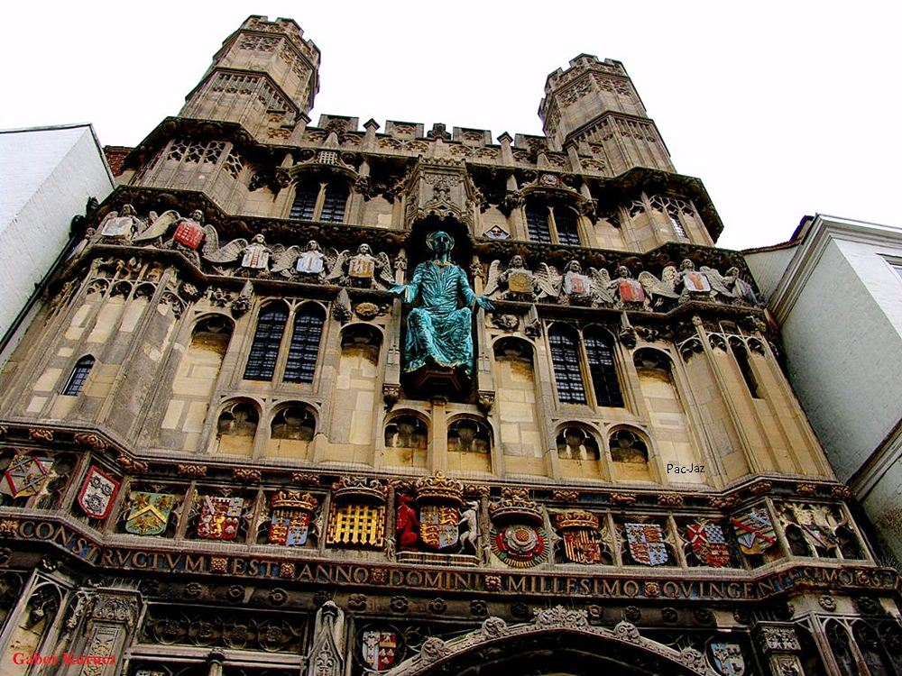
Catedral Gótica
Canterbury

Slide 19
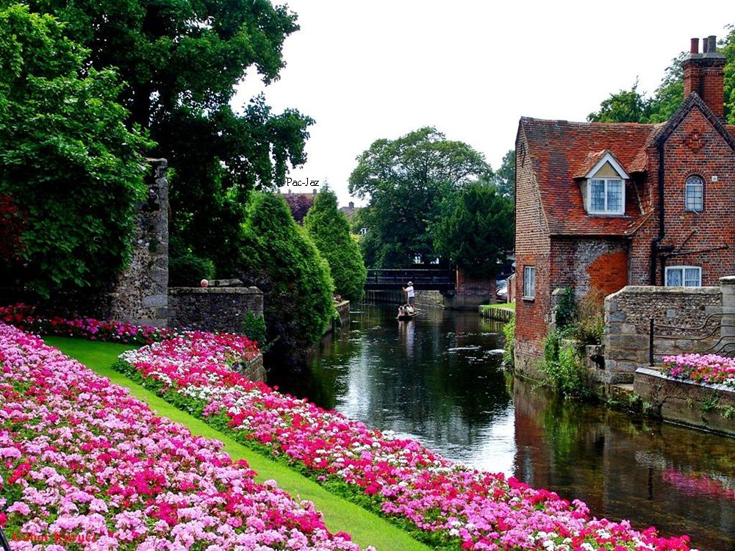
canterbury

Slide 20
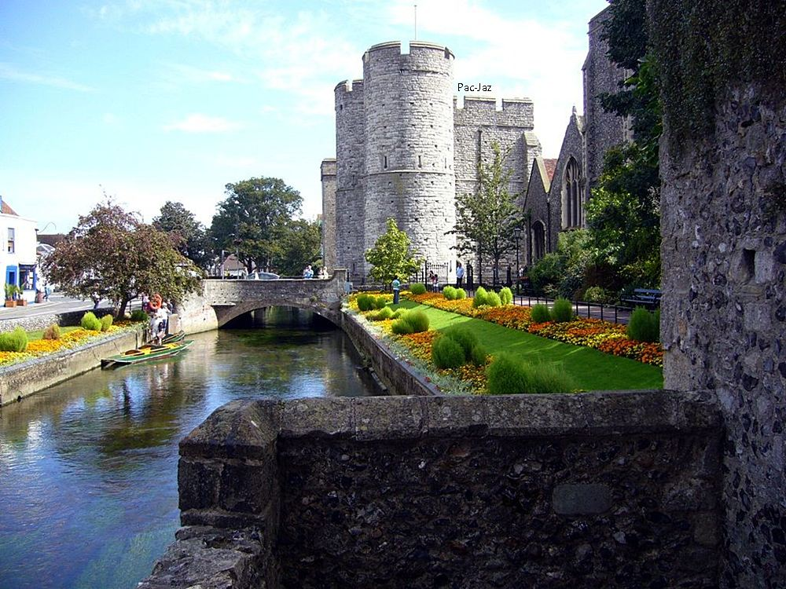
Canterbury Torre Este

Slide 21
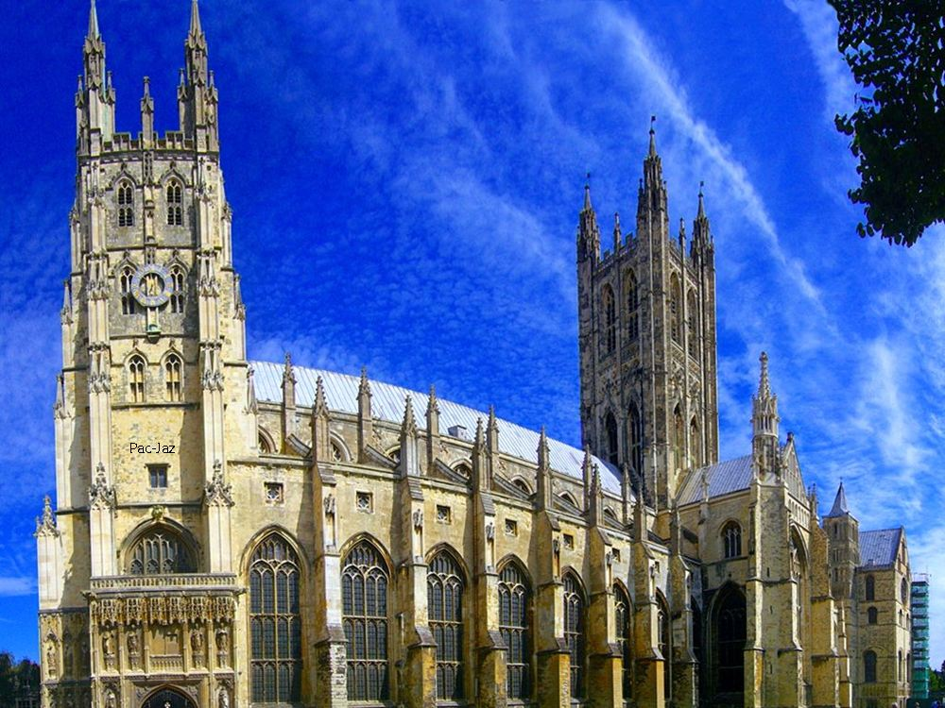
Canterbury Catedral

Slide 22
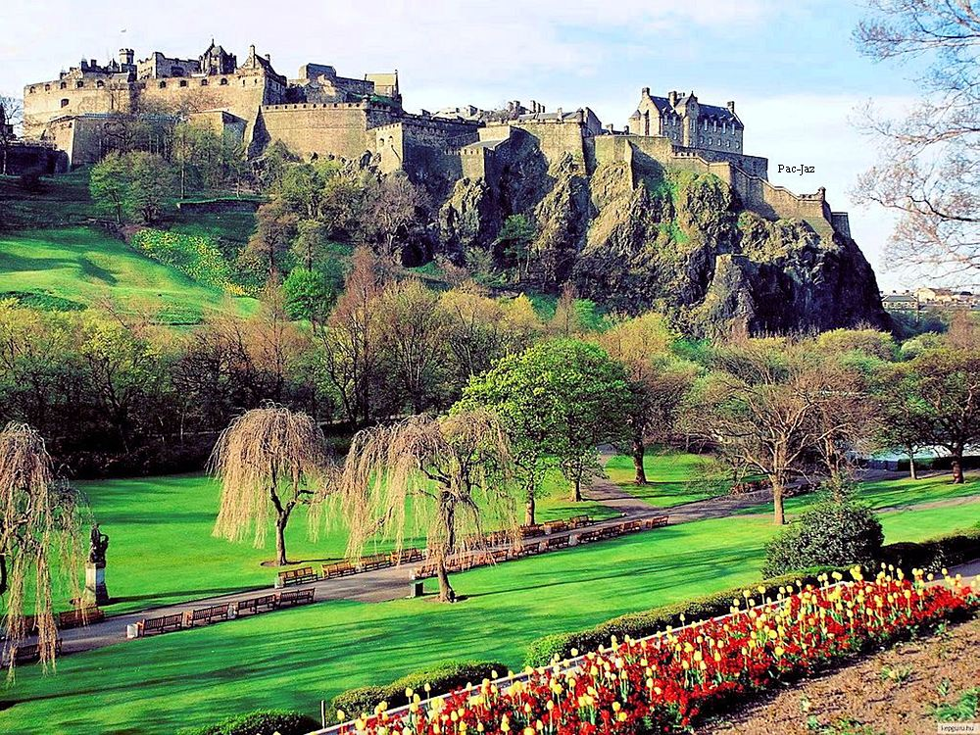
Edimburgo

Slide 23
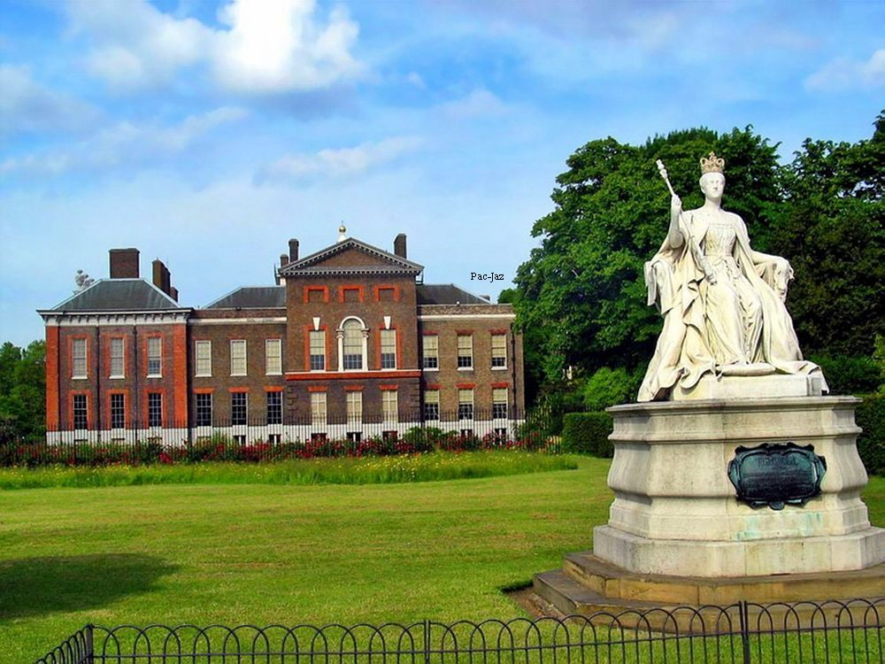
Castillo

Slide 24
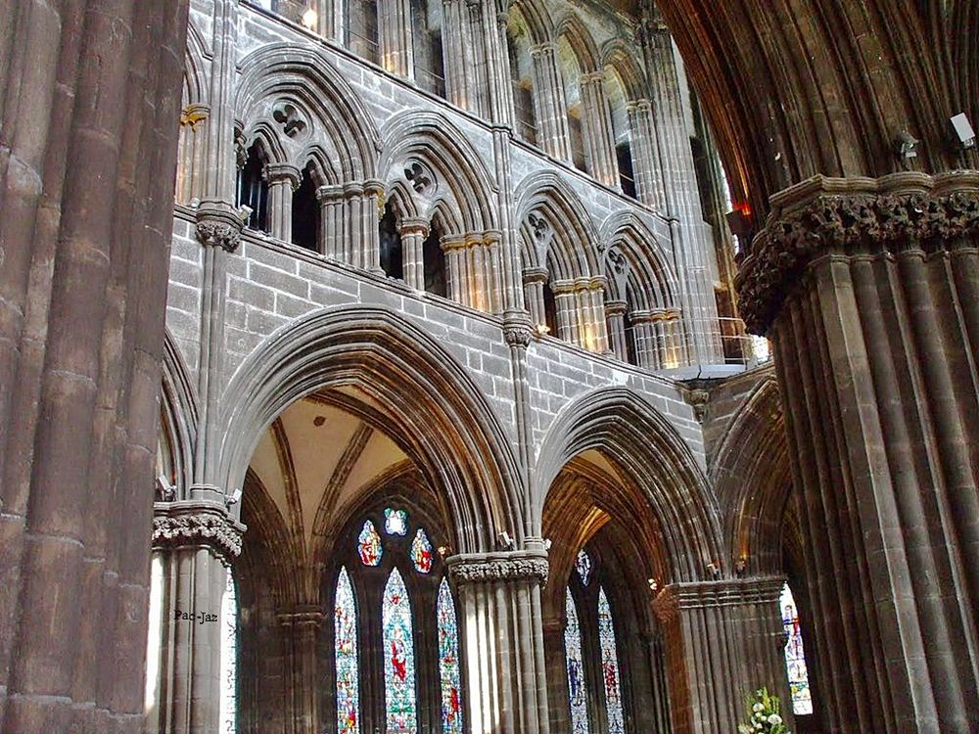
Catedral Glasgow

Slide 25
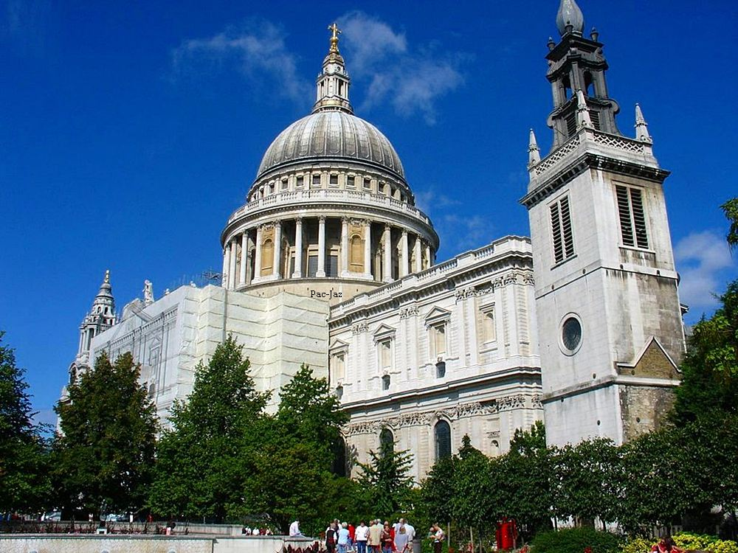
Catedral Glasgow

Slide 26
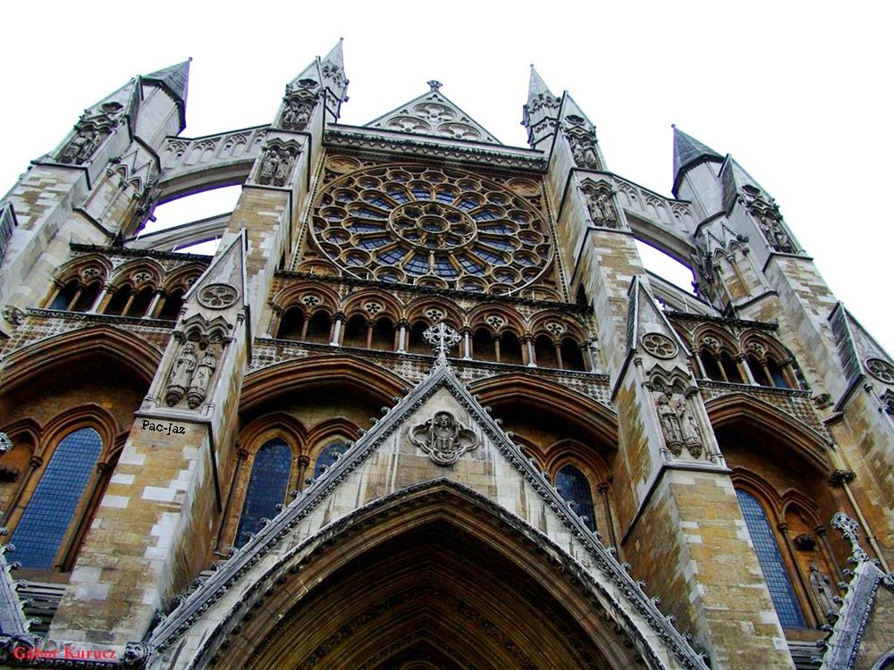
Catedral Glasgow

Slide 27
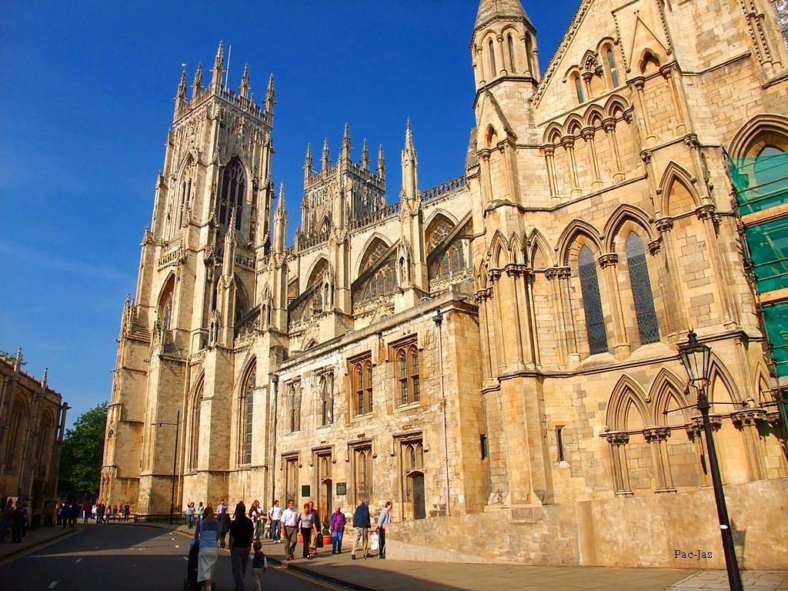
Catedral Glasgow

Slide 28
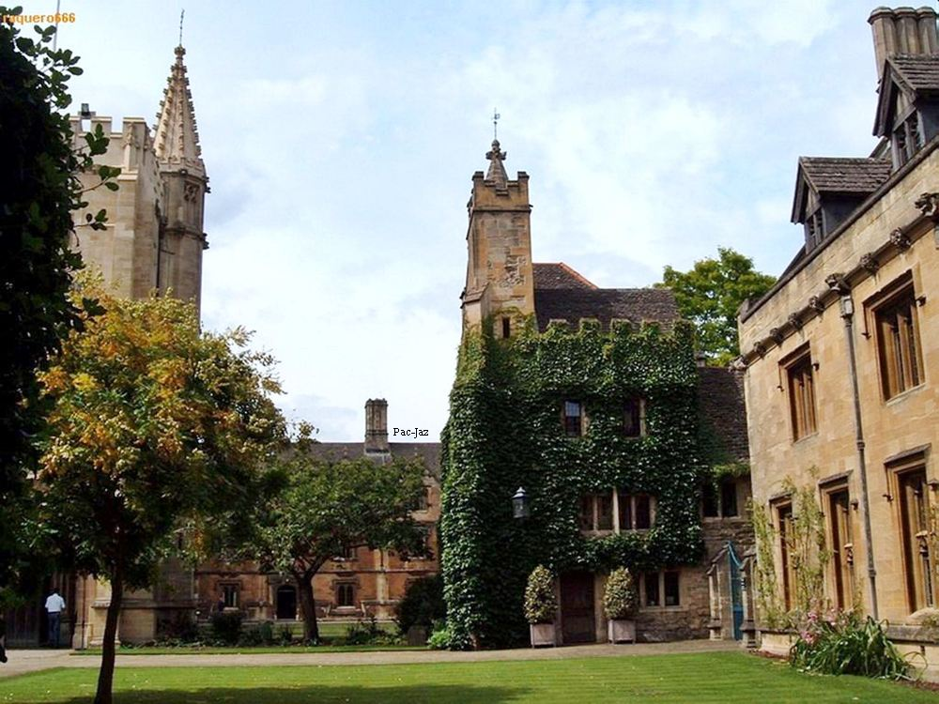
Colegio Oxford

Slide 29
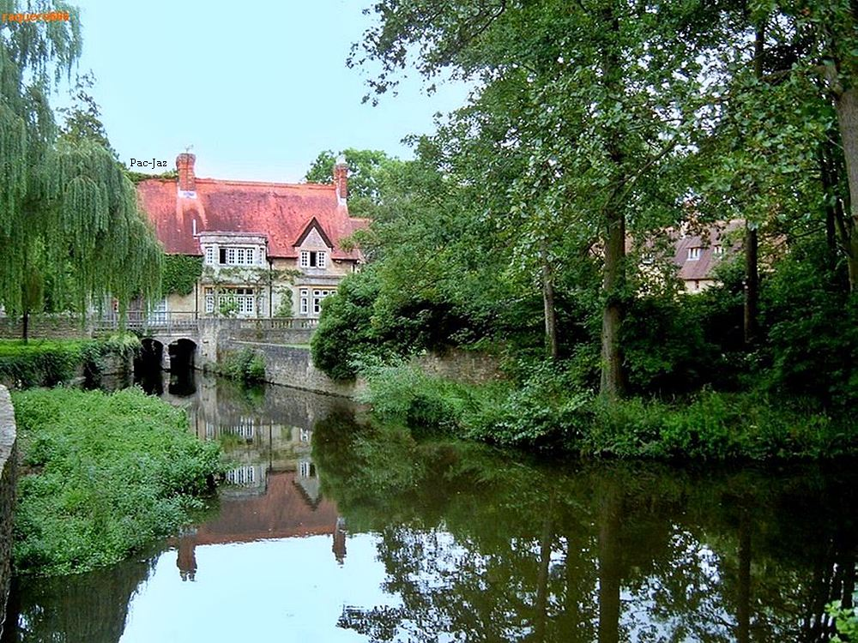
Colegio Oxford

Slide 30
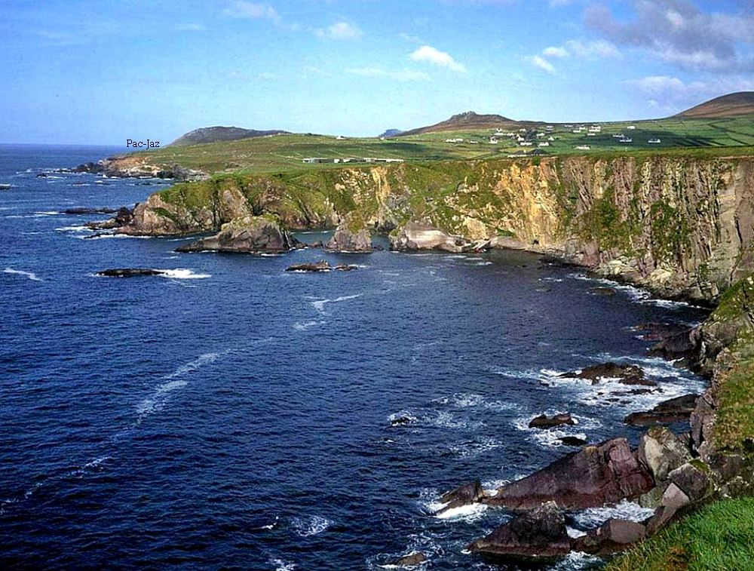
Dingle Península

Slide 31
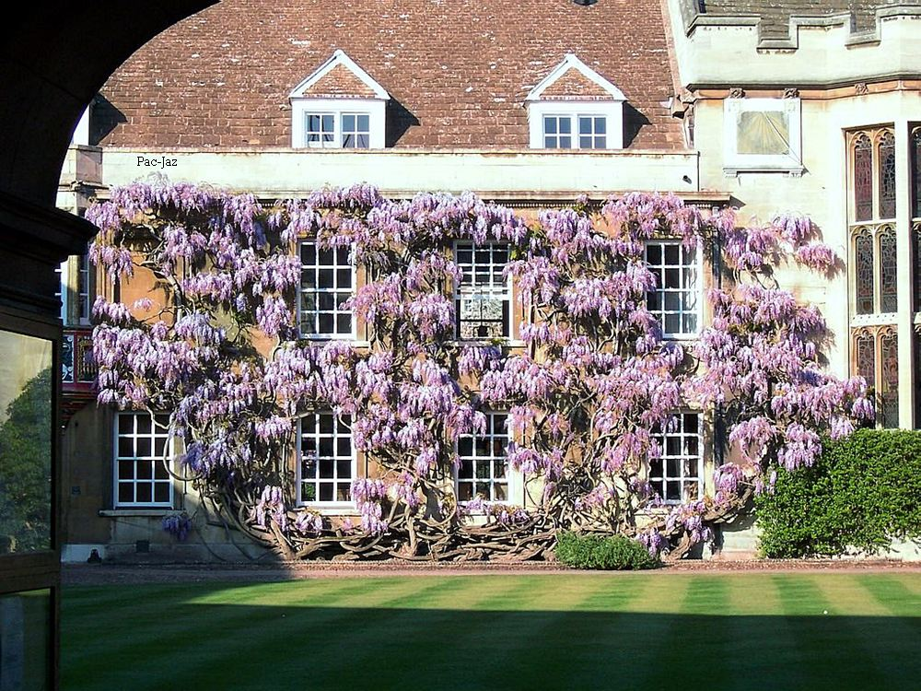
Cambridge

Slide 32
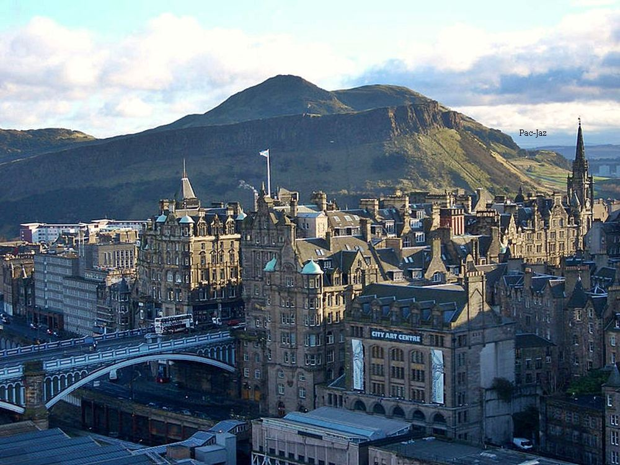
Edimburgo

Slide 33
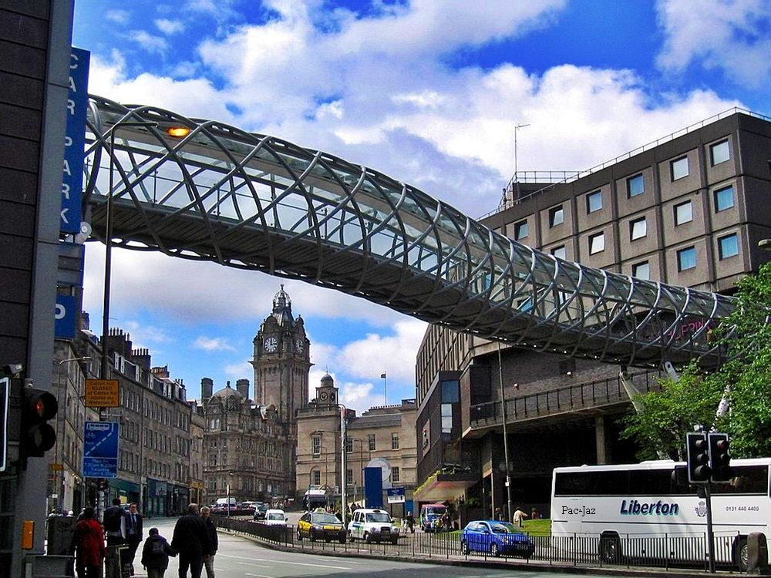
Edimburgo

Slide 34
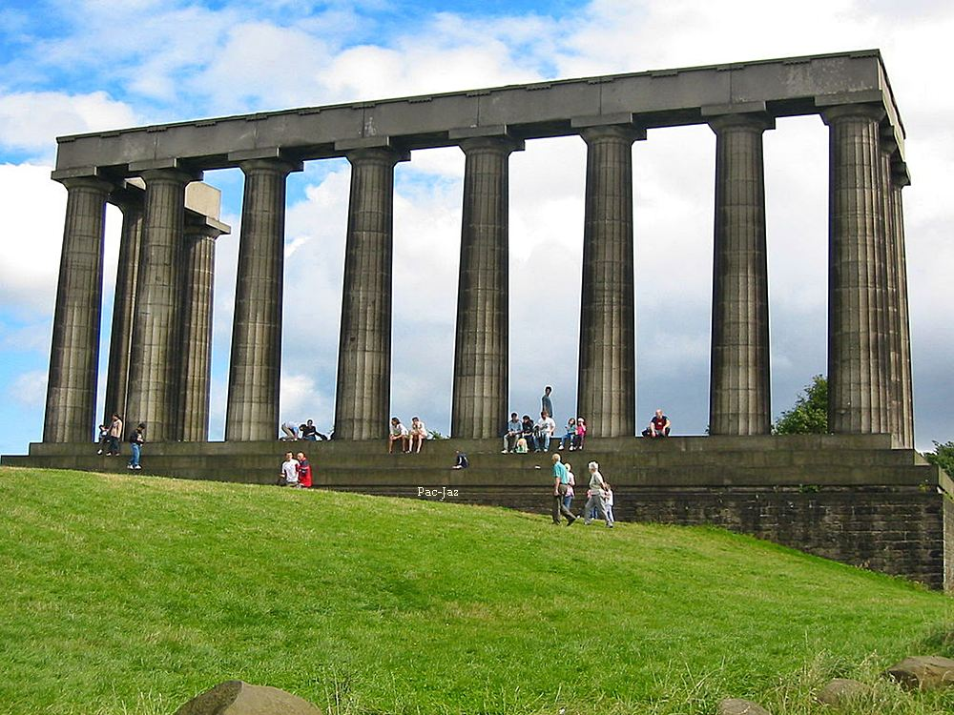
Edimburgo, Monumento Nacional

Slide 35
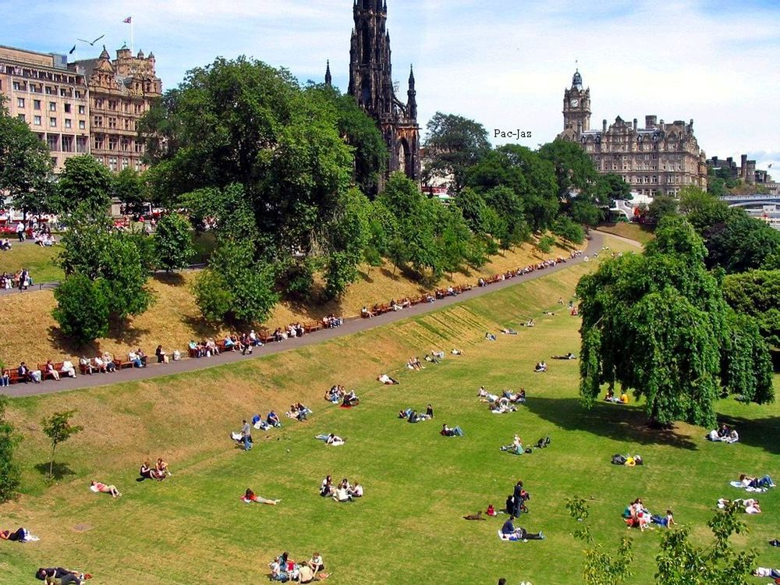
Edimburgo.

Slide 36
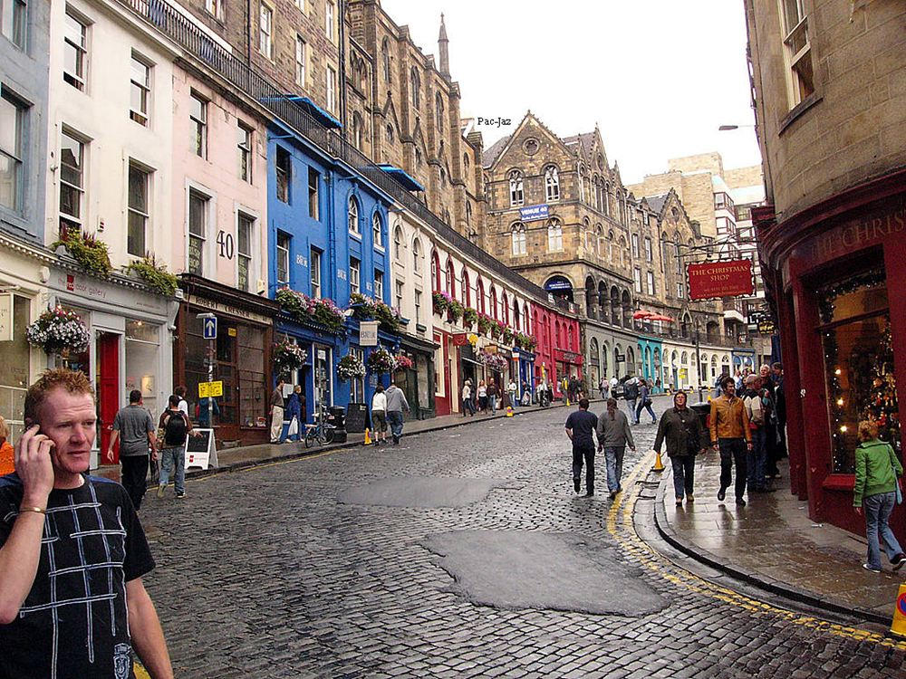
Edinburgh Victoria Street

Slide 37
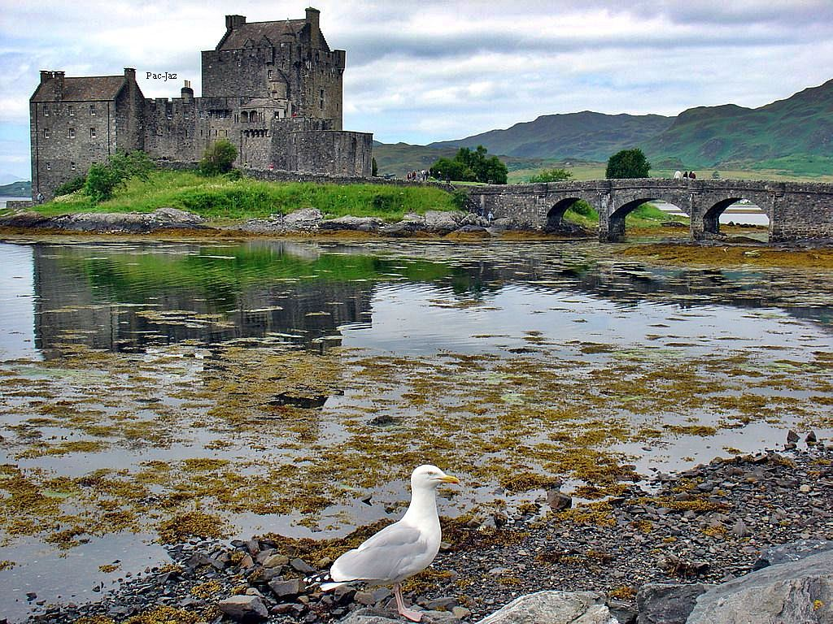
Eilean Donan

Slide 38
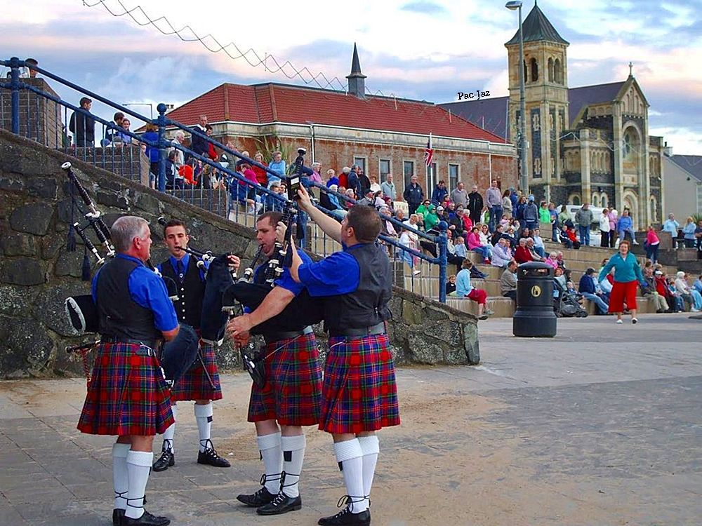
Escocia

Slide 39
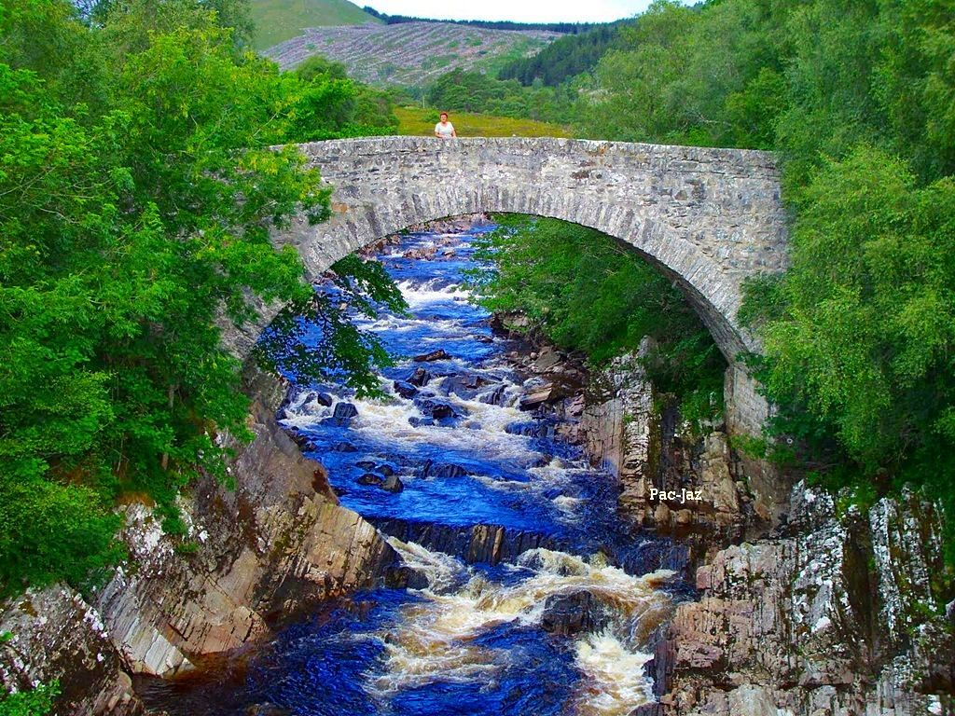
Escocia

Slide 40
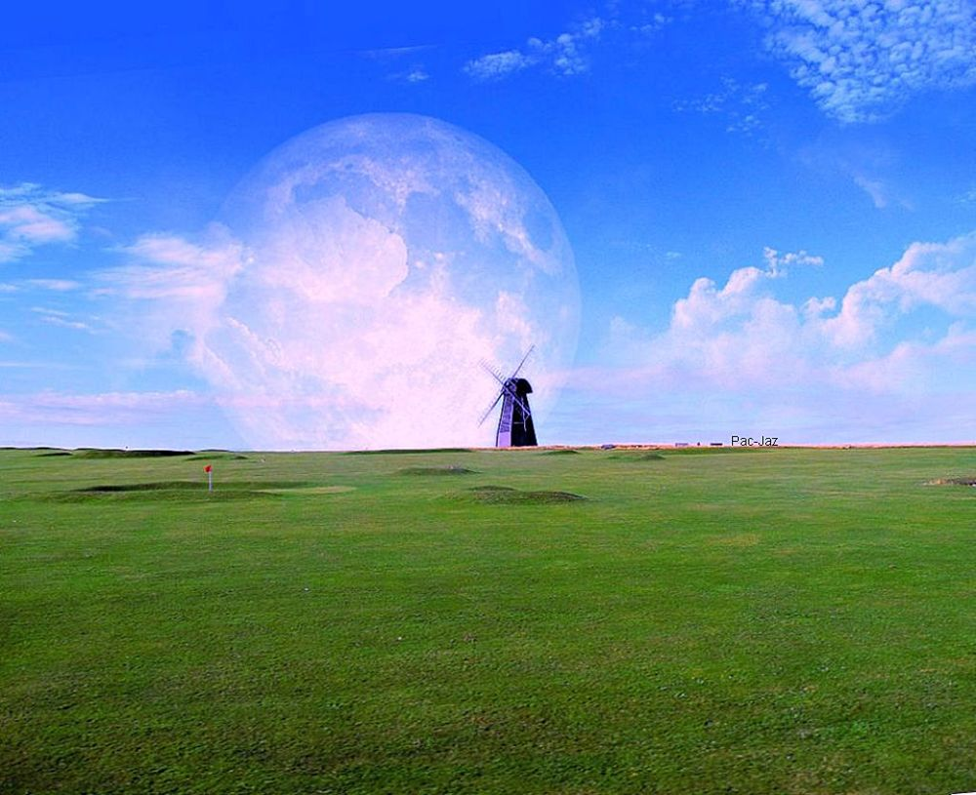
Golf Brighton

Slide 41
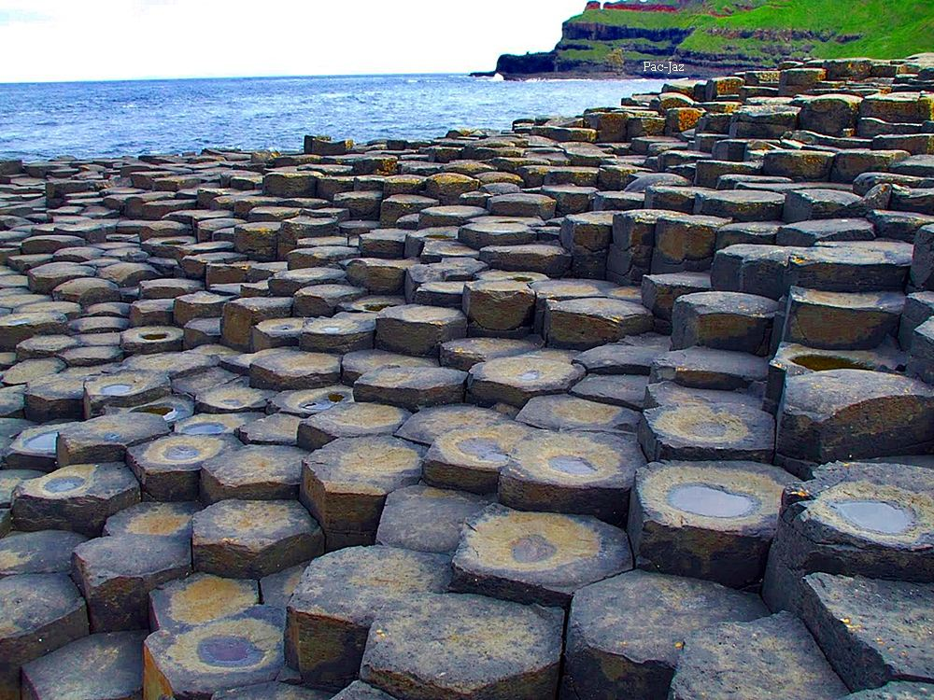
Gran Bretania

Slide 42
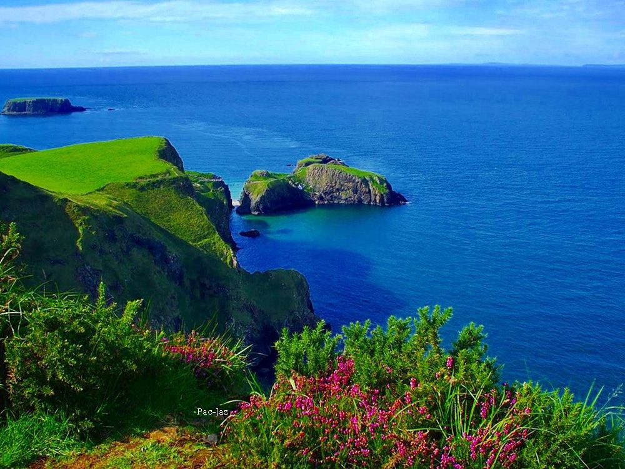
Irlanda Del Norte

Slide 43
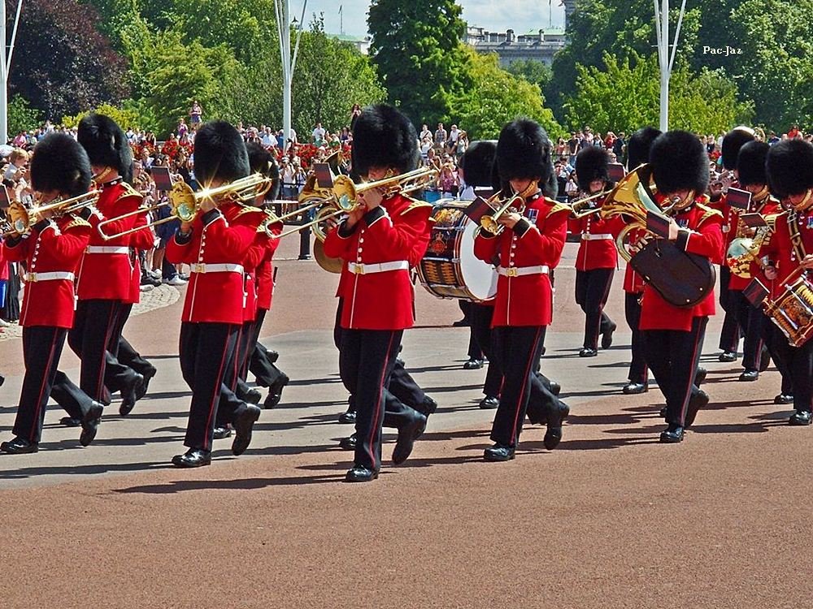
Guardia Inglesa

Slide 44
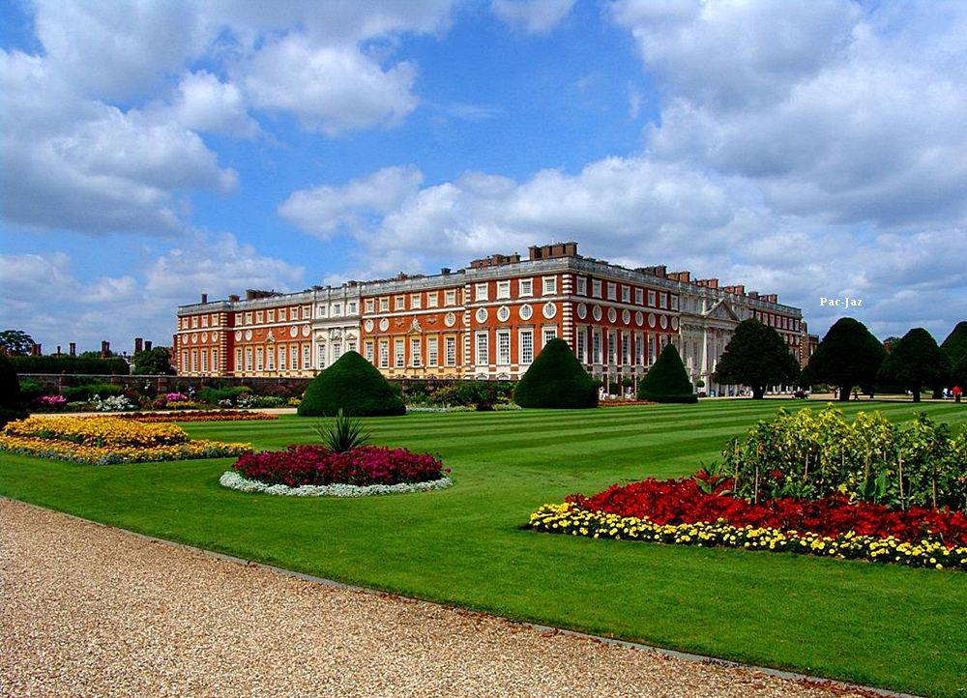
Palacio Hantoncurt

Slide 45
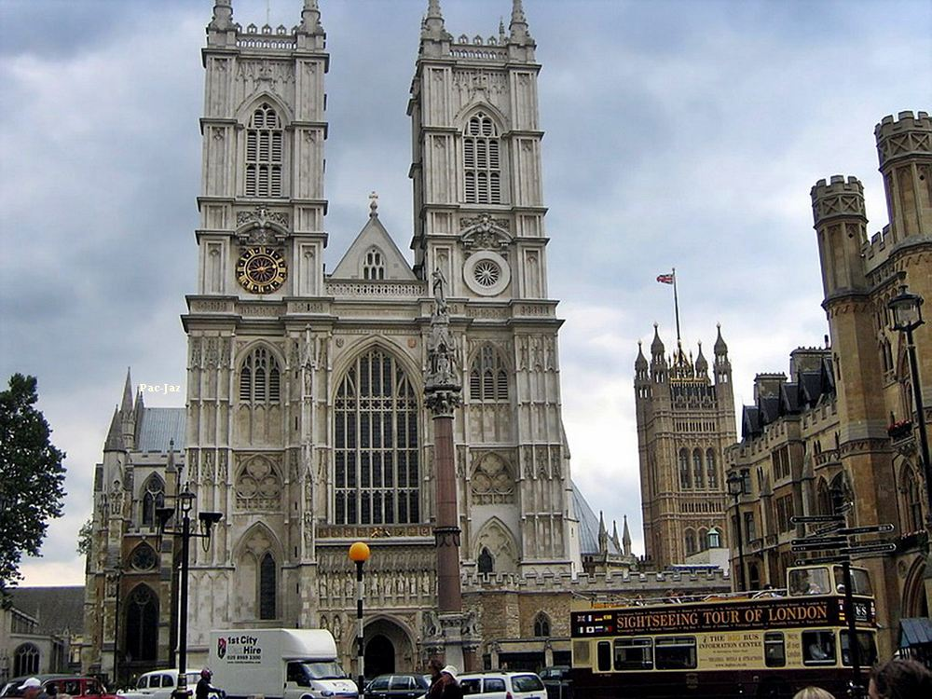
Kensington

Slide 46
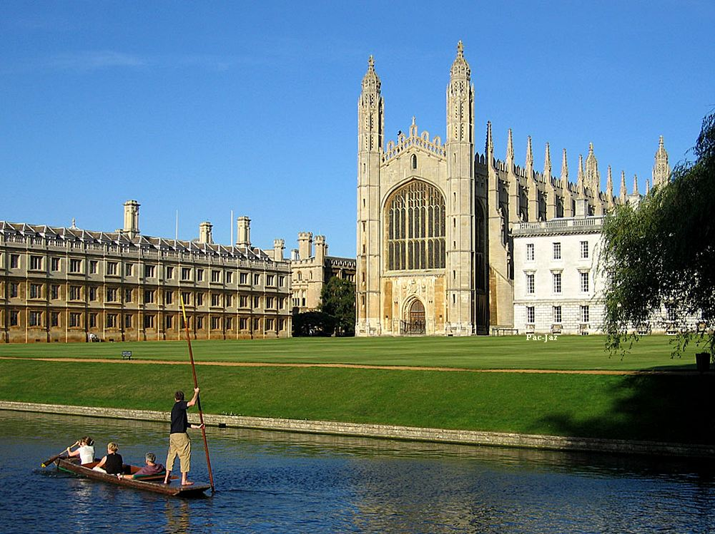
Kings College Chapel West

Slide 47
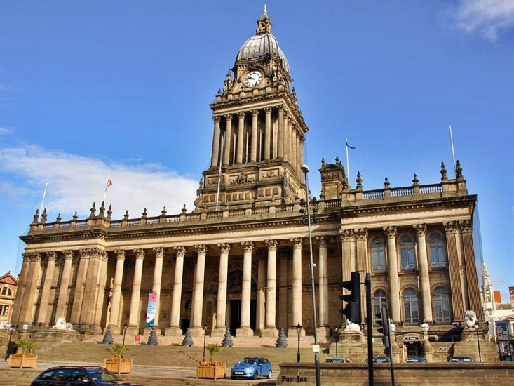
Leeds ayuntamiento

Slide 48
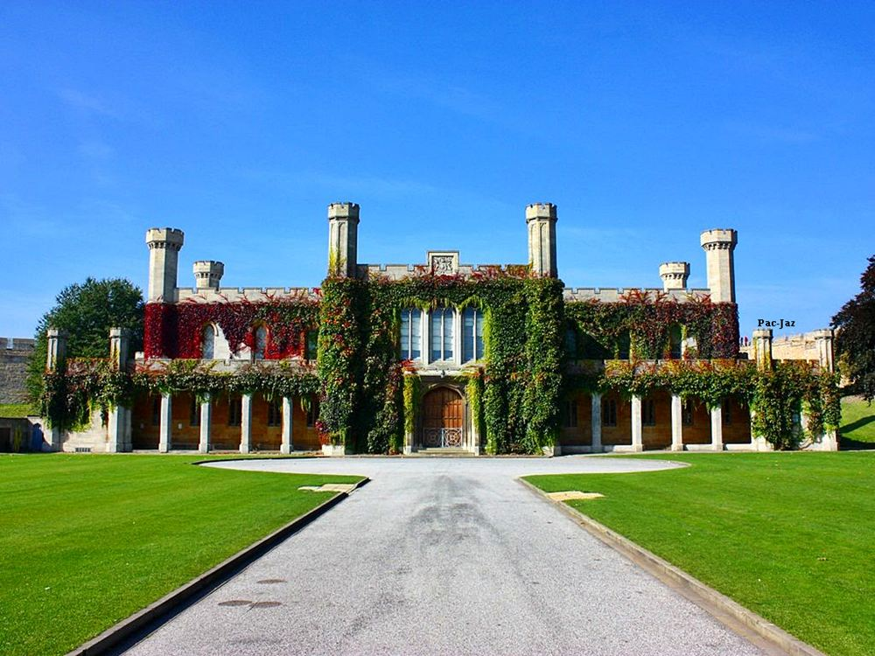
Lincoln Cast illo

Slide 49
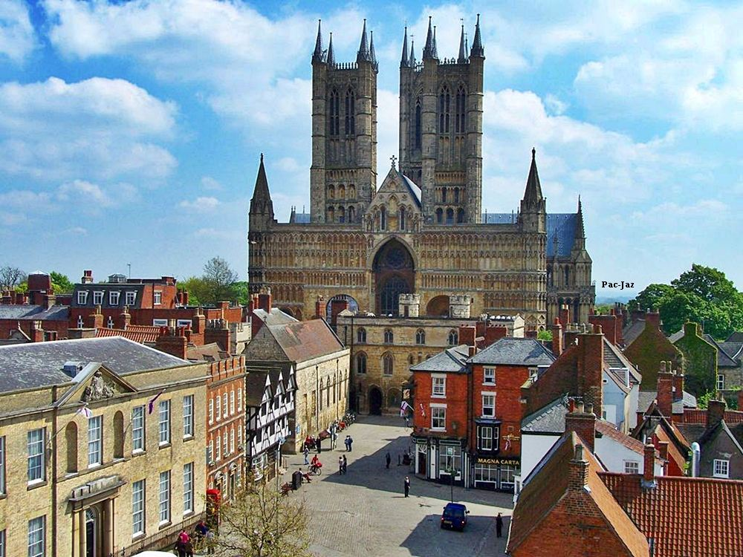
Lincoln Catedral

Slide 50
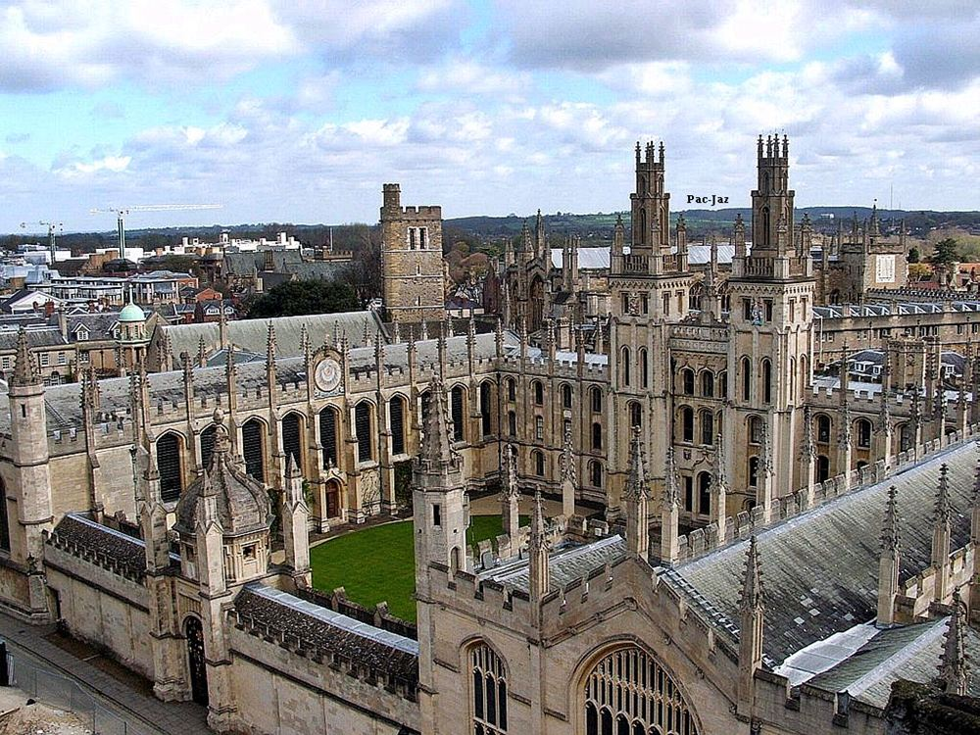
Oxford

Slide 51

Oxford Main

Slide 52

Oxford University

Slide 53

Palacio Enrique VIII

Slide 54

Princes Street Gardens Edimburgo

Slide 55

Puerto De Dover

Slide 56

Río Avon (Bristol)

Slide 57

Royal Holloway Surrey

Slide 58

Catedral De Salisbury

Slide 59

SS Great Britain Bow View

Slide 60

The Royal Mile Edinburgh
High Resoultion

Slide 61

Tiverton Canal

Slide 62

Tom Quad Christ Church College Oxford

Slide 63

Victoria Rooms Bristol

Slide 64

Museo de Ciencias Naturales
Londres

Slide 65

Wells catedral
Francisco del Olmo-Jazmín

Slide 66


http://www.flavionet.com/panoramicas/sver/487/visjava/fullscreen/
http://www.flavionet.com/panoramicas/sver/489/visjava/fullscreen/
http://www.flavionet.com/panoramicas/sver/488/visjava/fullscreen/
http://www.flavionet.com/panoramicas/sver/490/visjava/fullscreen/
http://www.360cities.net/london-photo-es.html

Slide 67



Accede a la sección que desees desde aquí:
Propia Creación
De la Red
Dedicatorias | Eróticos | Fechas Especiales
Graciosos | Historia y Arte | Lugares
Naturaleza y Ciencias | Política | Reflexión
Salud | Románticos | Religiosos
Dedicatorias | Eróticos | Fechas Especiales
Graciosos | Historia y Arte | Lugares
Naturaleza y Ciencias | Política | Reflexión
Salud | Románticos | Religiosos
Si deseas recibir pps periódicamente en tu correo electrónico subscríbete aquí:

